Slide 1

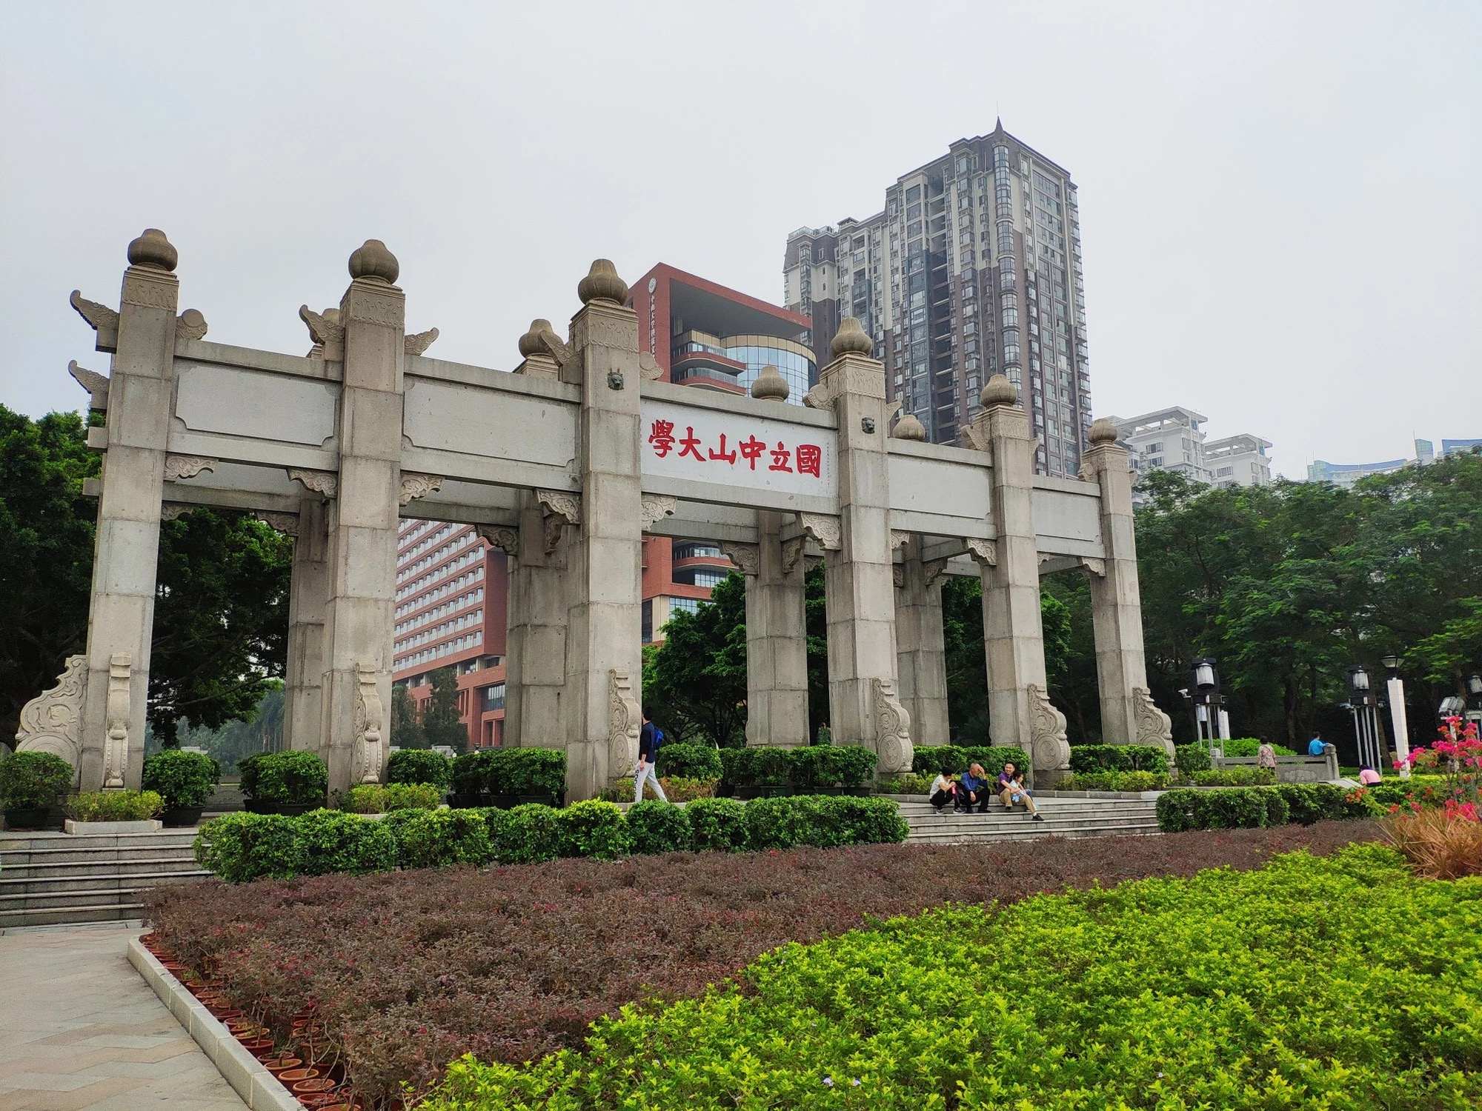

基于Android前端和SpringBoot后台的
食堂订餐系统的设计与实现
中山大学计算机学院
答辩人：朱龙凯
时间：2021年5月17日
Notes:
公众号壹课

Slide 2
01
绪论
02
理论与技术
03
需求分析
目 录
04
系统设计
CONTENTS
05
系统实现
06
部署与测试
07
总结与展望
Notes:
公众号壹课

Slide 3

Part.01
绪论
Notes:
公众号壹课

Slide 4

绪论
理论与技术
需求分析
系统设计
系统实现
部署与测试
总结与展望
1.1 研究背景
研究背景概述
顾客排队时间长
食堂备餐量不合理
顾客选择食堂困难
Notes:
公众号壹课

Slide 5
绪论
理论与技术
需求分析
系统设计
系统实现
部署与测试
总结与展望
1.2 国内外研究现状
A.
外卖模式普及，大众线上点餐心智成熟
B.
取餐柜开始投入使用
C.
食堂普遍没有接入线上经营模式

Slide 6
Part.02
理论与技术
Notes:
本PPT制作者公众号壹课，强烈谴责资料盗用

Slide 7
绪论
理论与技术
需求分析
系统设计
系统实现
部署与测试
总结与展望
2.1 大前端技术
Glide
Material Design
图片加载框架，用于加载菜品图片
Google开发的优秀的设计模块
Gson
Easy UI
实现Json格式数据与对象转换框架
基于jQuery的前端插件
OkHttp
封装Http协议完成网络通信框架
LitePal
高效实现对象本地存储的框架
Notes:
本PPT制作者公众号壹课，强烈谴责资料盗用

Slide 8
绪论
理论与技术
需求分析
系统设计
系统实现
部署与测试
总结与展望
2.2 后端技术
Springboot
以依赖注入思想实现代码组件解耦的后端框架
Mybatis
支持SQL操作的数据持久化框架
JSR303
以注解方式和XML配置方式实现数据格式合法性校验的框架
Tomcat
性能稳定的轻量级服务器
Notes:
本PPT制作者公众号壹课，强烈谴责资料盗用

Slide 9
Part.03
需求分析
Notes:
本PPT制作者公众号壹课，强烈谴责资料盗用

Slide 10
绪论
理论与技术
需求分析
系统设计
系统实现
部署与测试
总结与展望
3.1 模块需求分析
登录模块
管理员登录验证
用户登录验证
用户管理模块
禁用用户
启用用户
菜品管理模块
食堂管理模块
修改食堂信息
增加食堂信息
修改管理员信息
新增管理员
查询菜品信息
创建菜品信息
修改菜品信息
订单管理模块
查看订单
创建订单
修改订单
Notes:
本PPT制作者公众号壹课，强烈谴责资料盗用

Slide 11
Part.04
Part.04
系统设计
Notes:
本PPT制作者公众号壹课，强烈谴责资料盗用

Slide 12
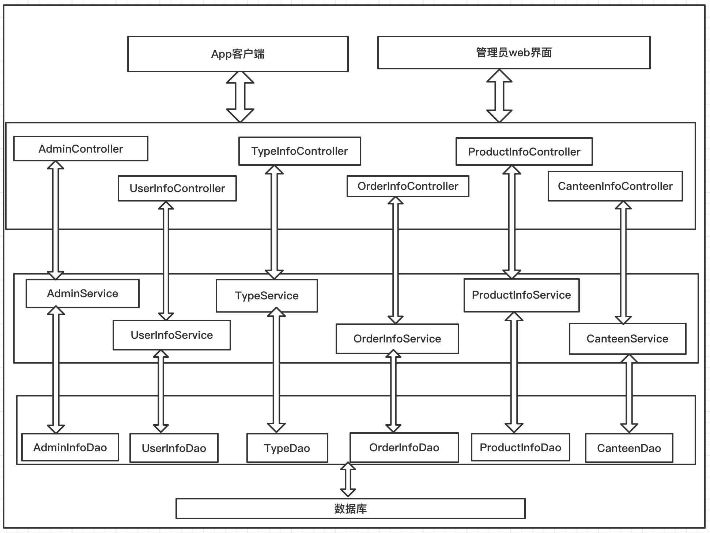
绪论
理论与技术
需求分析
系统设计
系统实现
部署与测试
总结与展望
4.1 后端系统架构
Controller层负责具体的业务模块流程的控制，在此层里面要调用Service层的接口来控制业务流程，针对具体的网络请求，会有不同的控制器作出响应。
Service层主要负责业务模块的逻辑应用设计。是连接Dao层和Controller层之间的桥梁，向下调用Dao层，向上为Controller层提供数据。
DAO层主要是做数据持久层的工作，负责与数据库进行联络的一些任务都封装在此。

Slide 13
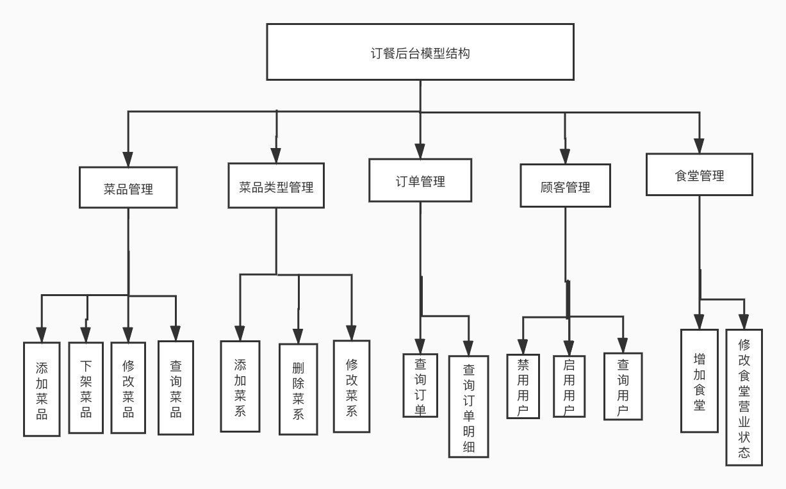
绪论
理论与技术
需求分析
系统设计
系统实现
部署与测试
总结与展望
4.2 功能模块

Slide 14
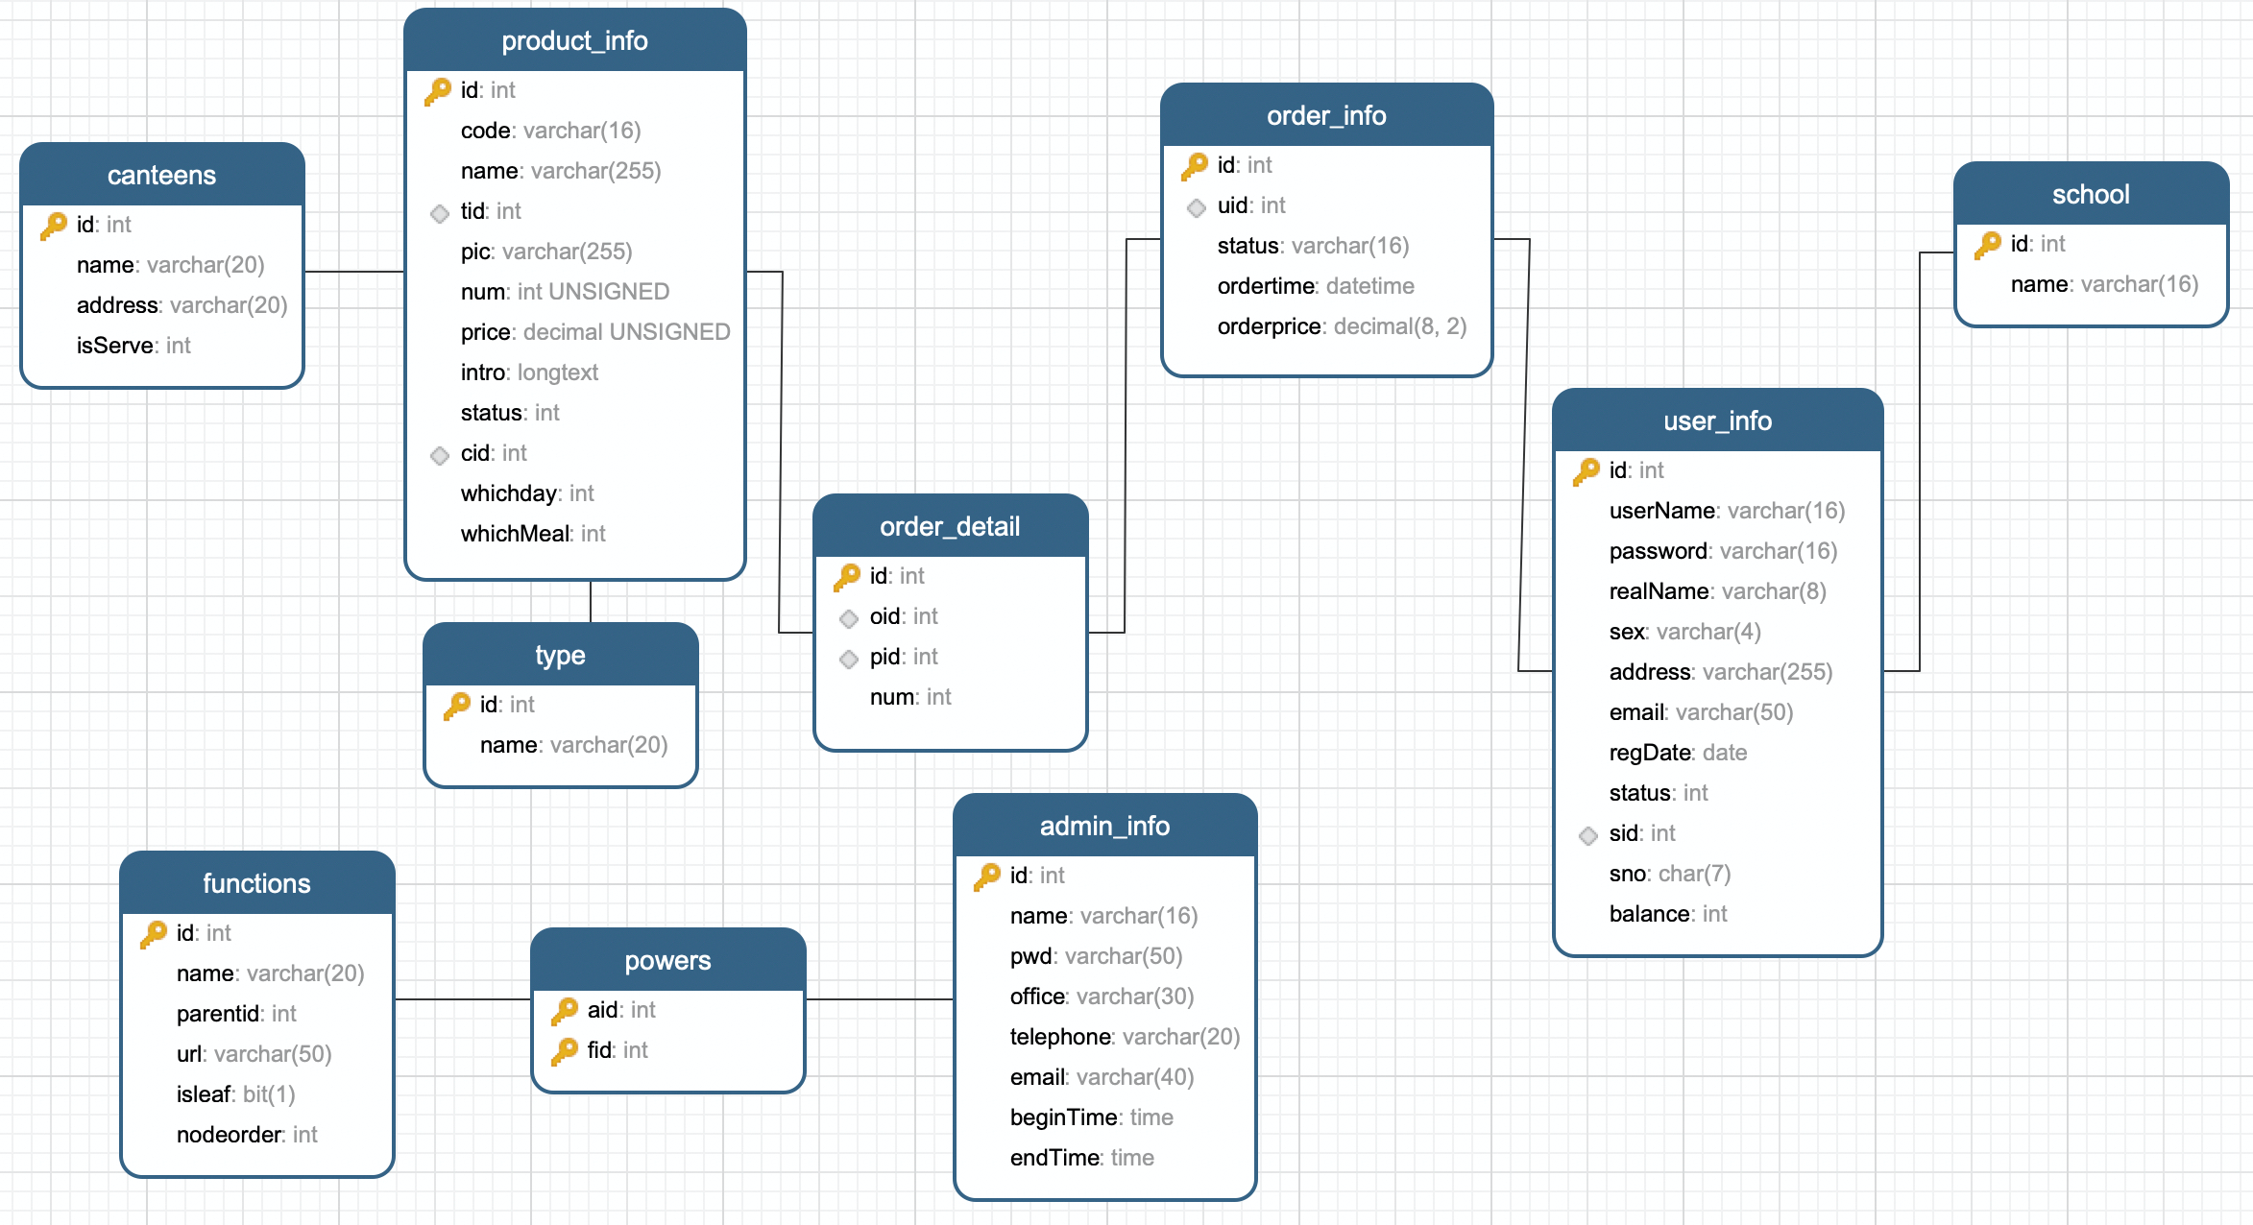
绪论
理论与技术
需求分析
系统设计
系统实现
部署与测试
总结与展望
4.3 数据库设计

Slide 15
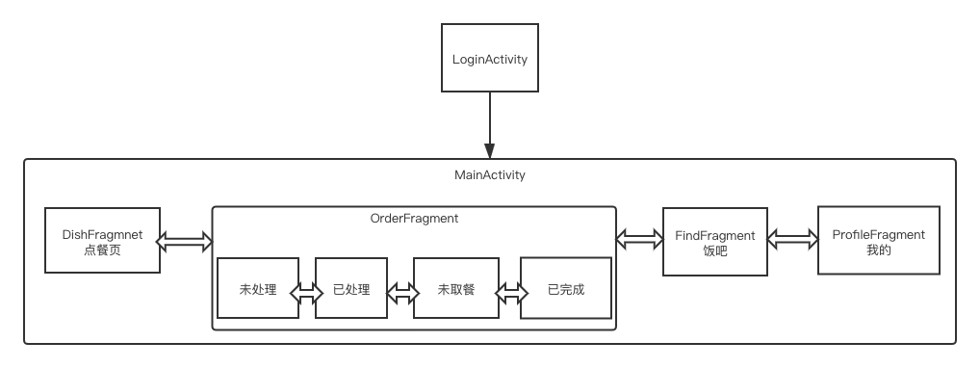
绪论
理论与技术
需求分析
系统设计
系统实现
部署与测试
总结与展望
4.4 订餐App页面构成与路由

Slide 16
Part.05
系统实现

Slide 17
绪论
理论与技术
需求分析
系统设计
系统实现
部署与测试
总结与展望
5.1 菜品管理模块

Slide 18
绪论
理论与技术
需求分析
系统设计
系统实现
部署与测试
总结与展望
5.2 订单管理模块

Slide 19
绪论
理论与技术
需求分析
系统设计
系统实现
部署与测试
总结与展望
5.3 用户管理模块

Slide 20
绪论
理论与技术
需求分析
系统设计
系统实现
部署与测试
总结与展望
5.4 食堂管理模块

Slide 21
绪论
理论与技术
需求分析
系统设计
系统实现
部署与测试
总结与展望
5.5 管理员模块

Slide 22
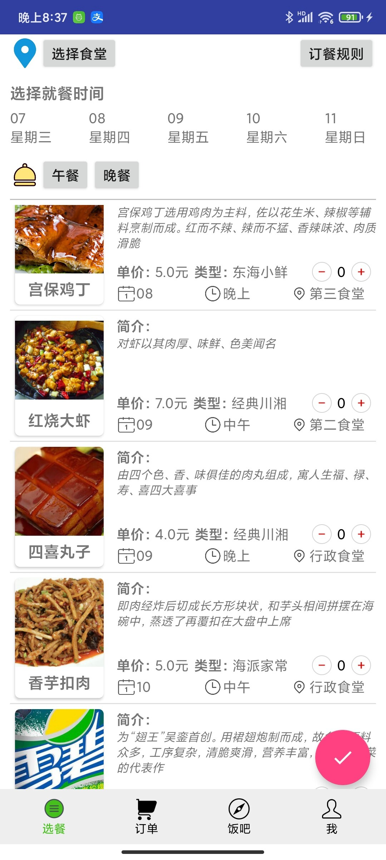
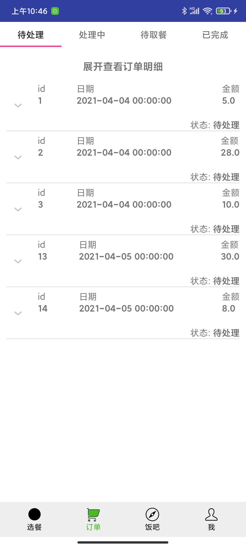
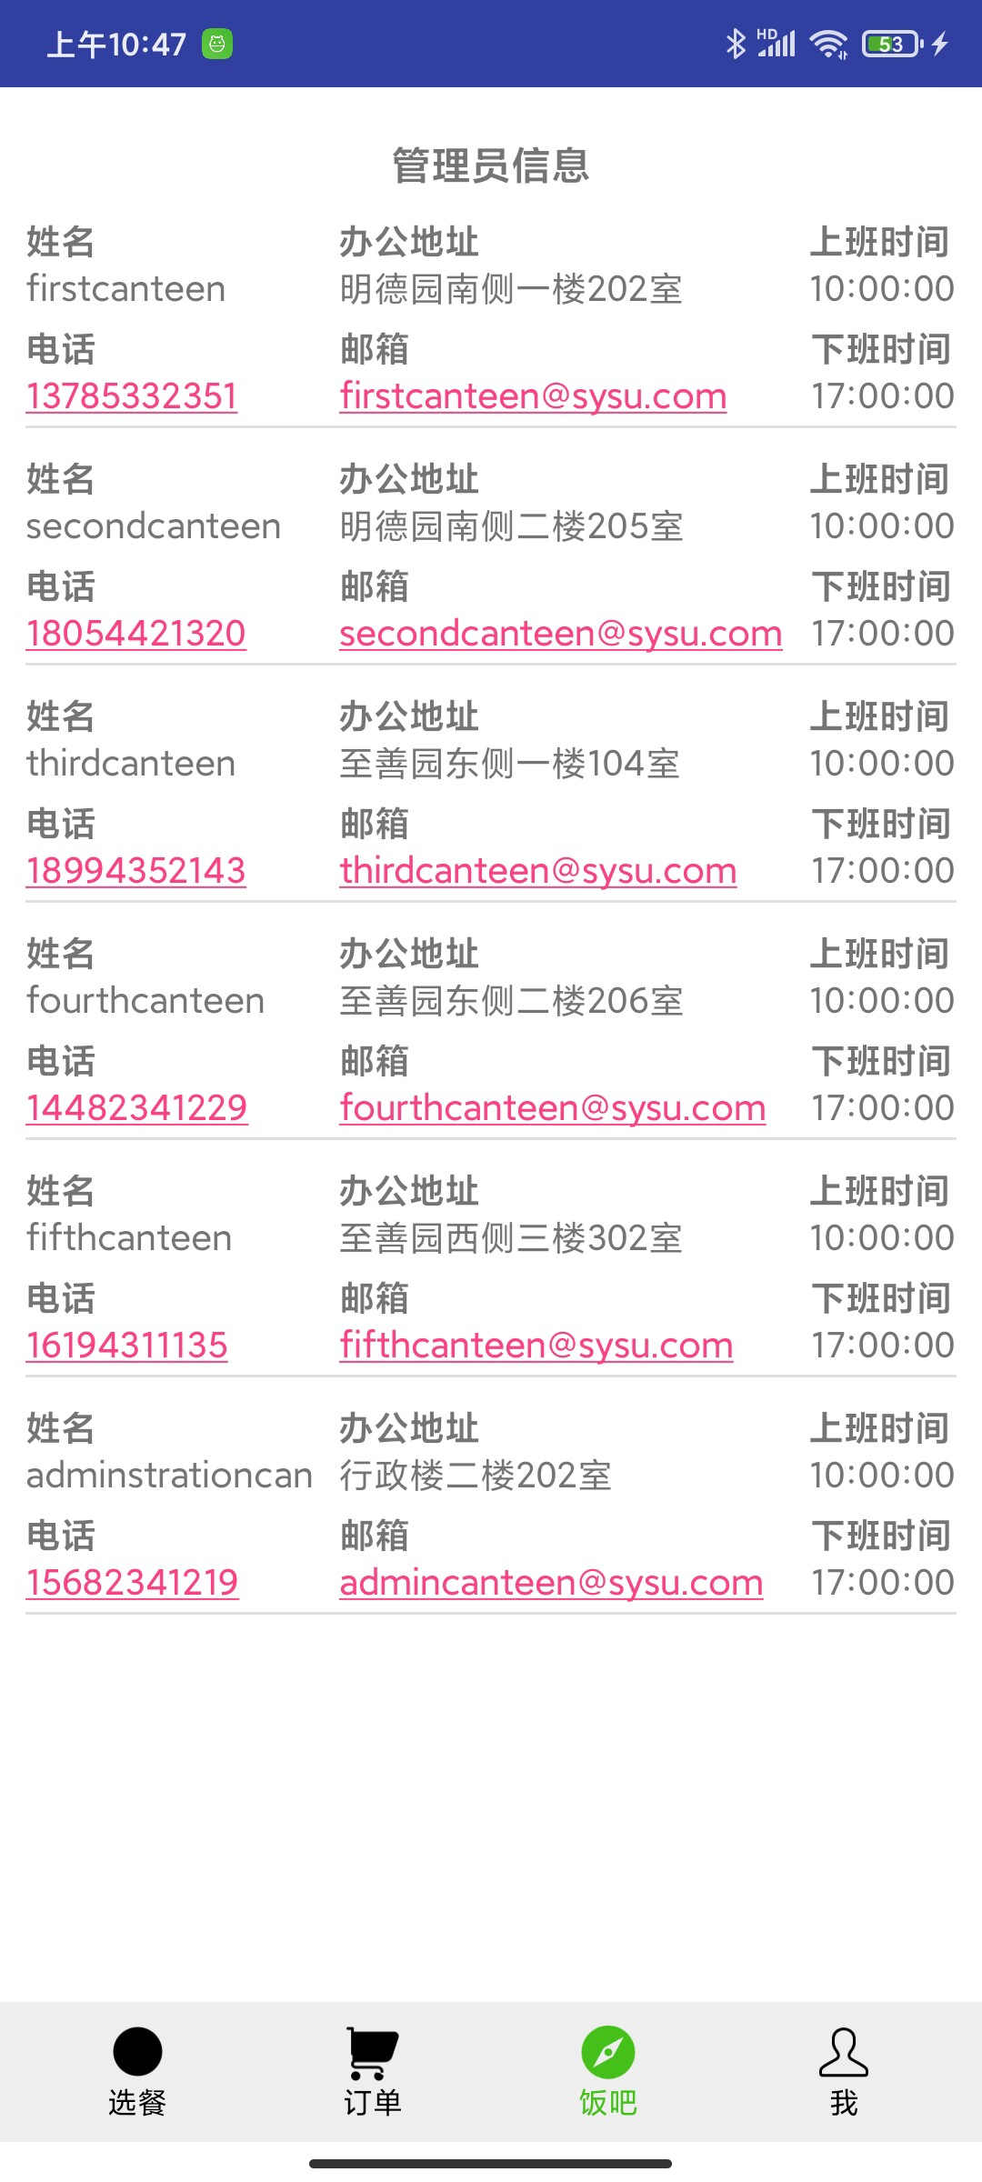
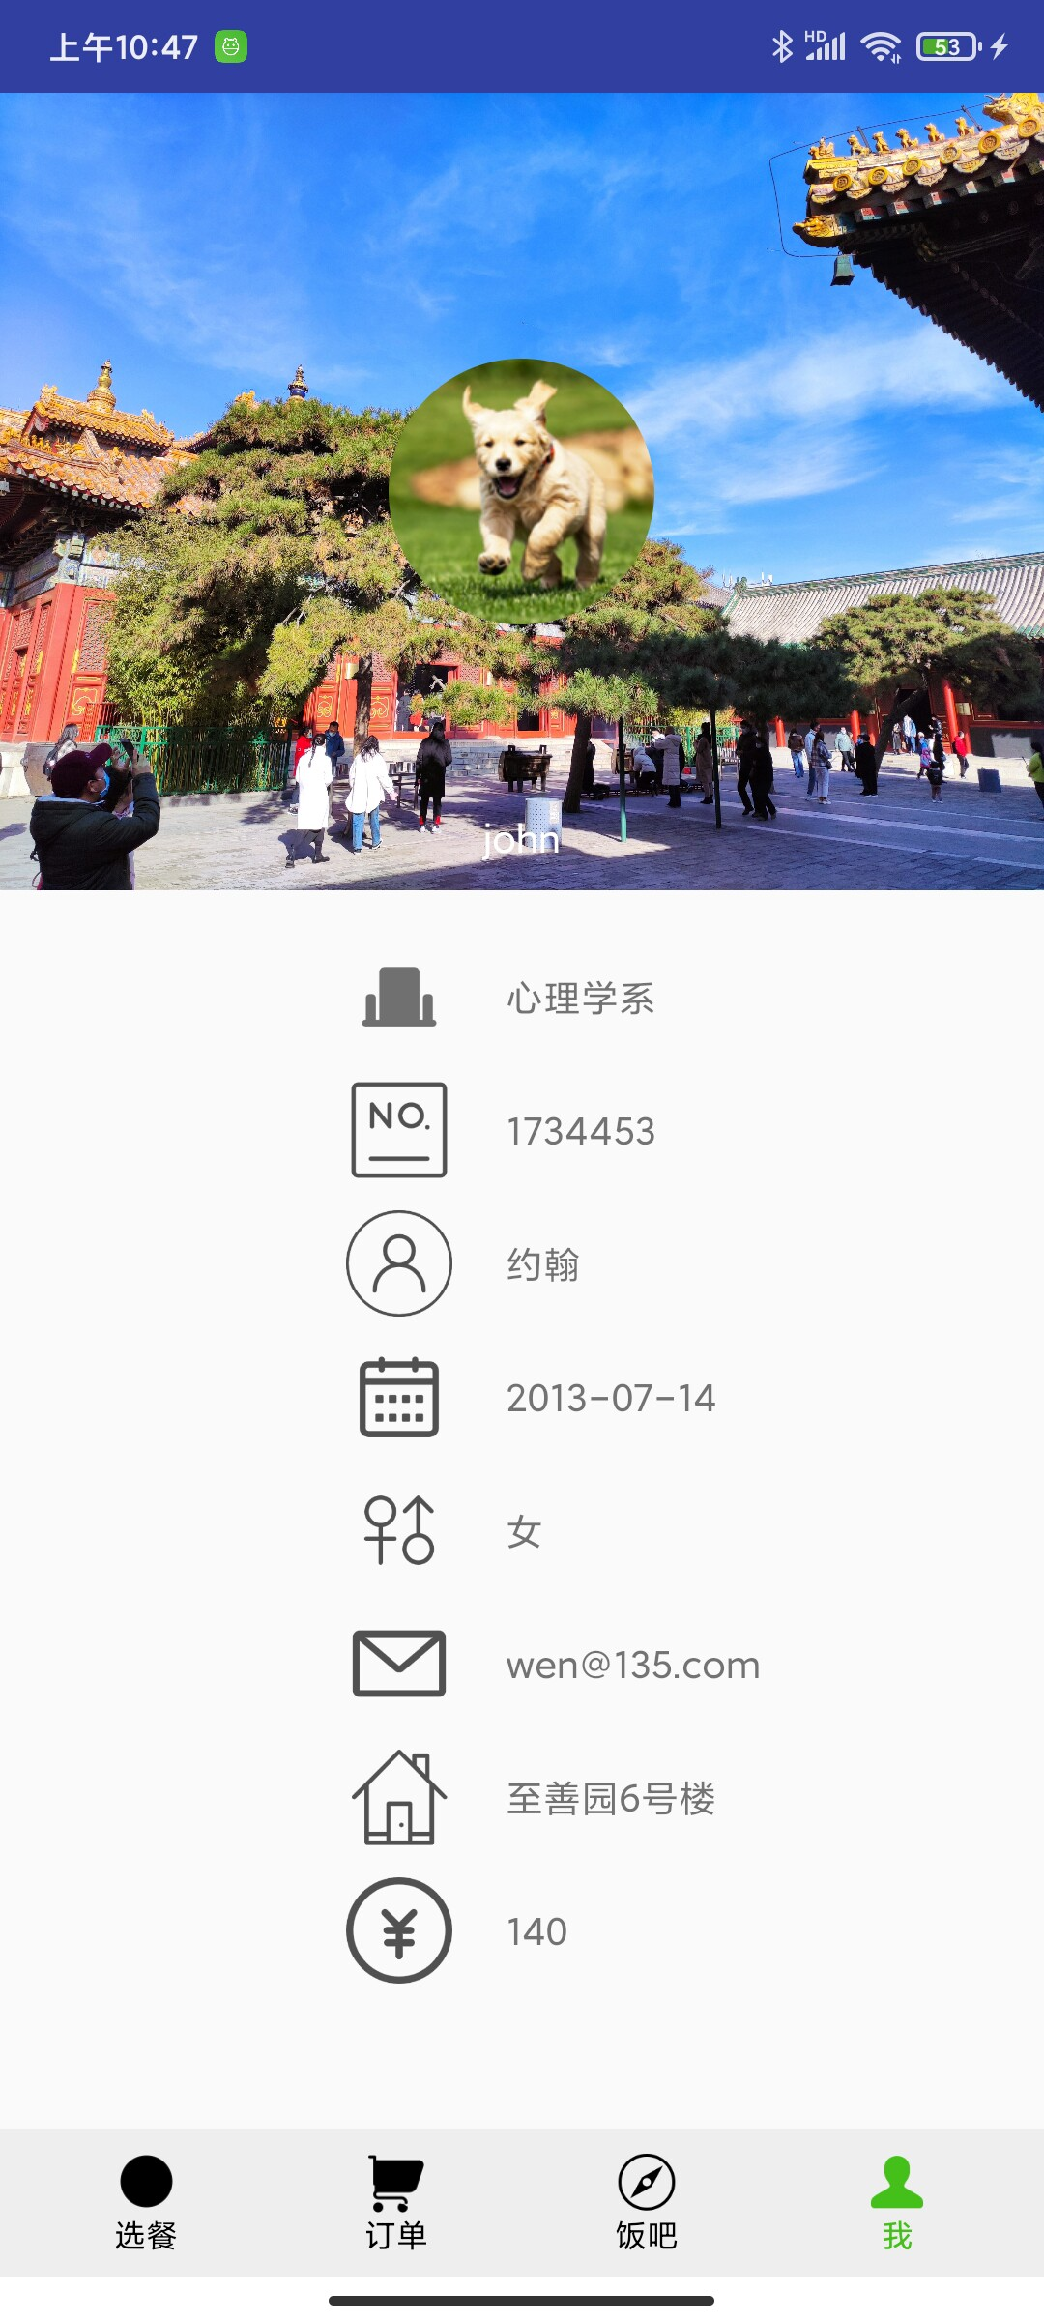
绪论
理论与技术
需求分析
系统设计
系统实现
部署与测试
总结与展望
5.6 订餐App

Slide 23
Part.06
部署与测试

Slide 24
绪论
理论与技术
需求分析
系统设计
系统实现
部署与测试
总结与展望
测试环境
操作系统：macOS Catalina 10.15.7
服务器：Tomcat 8.5.63
浏览器：Chrome 90.0.4430.85
Android测试机：Redmi K30 Pro
MIUI版本：12.2.2
测试结果
在同一局域网之下，订餐App可与后台订餐系统实现正常的网络通信，实现从服务器获取数据和提交数据，查询菜品、提交订单和查询订单等功能全部实现。

Slide 25
Part.07
总结与展望

Slide 26
绪论
理论与技术
需求分析
系统设计
系统实现
部署与测试
总结与展望
总结
1、后端、前端、与客户端结合的食堂订餐系统初步实现。；
2、熟悉了软件开发过程中的需求分析、系统设计、美术设计、技术评审、多步迭代等流程；
3、在独立开发过程中，开发网络通信、定位bug、故障排查等能力得到提高。
展望
1、目前订餐App界面简陋，需要改进，交互不够流畅，存在闪退问题，需要优化；
2、下一版本引入积分鼓励制度，吸引用户使用，便于软件推广；
3、探索为系统添加社交属性，增强用户粘性和活跃度。

Slide 27
谢谢各位老师指正
谢谢各位老师指正
基于Android前端和SpringBoot后台的
食堂订餐系统的设计与实现
中山大学信息工程学院
中山大学计算机学院
答辩人：朱龙凯
时间：2021年5月17日

